Slide 1
基于条形码识别技术的 信息查询系统设计与实现
寇鑫
网络1203
04122081
指导老师：余浚

Slide 2
条形码应用意义 主要设计 主要功能及实现 未来展望
目录
毕业设计——《基于条形码识别技术的信息查询系统设计与实现》

Slide 3
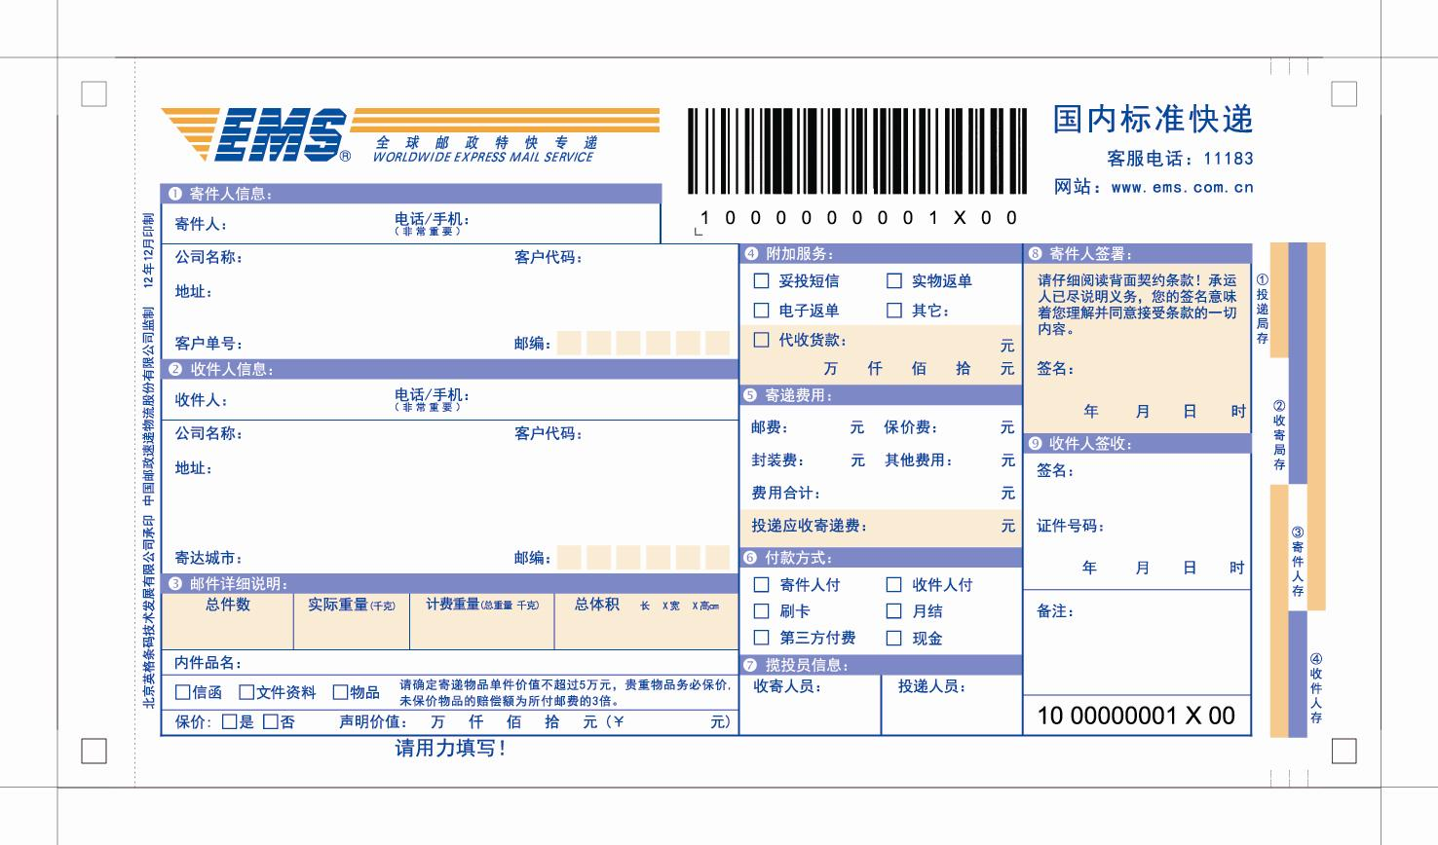
背景
条形码应用意义
条形码技术作为物联网飞速发展的核心技术，集编码、识别、数据的收集及处理于一身，采用适当的编码方式，输入以及识别的速度大大高于人工输入的识别方式。
毕业设计——《基于条形码识别技术的信息查询系统设计与实现》

Slide 4
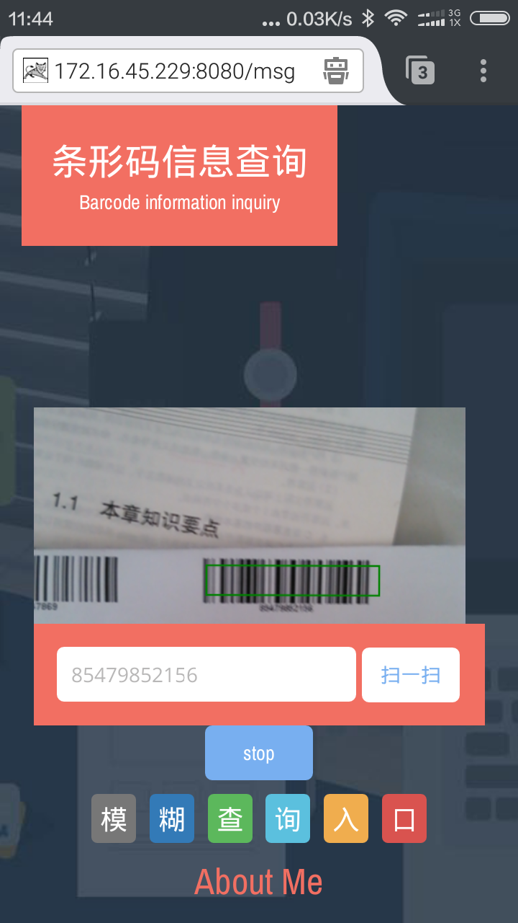
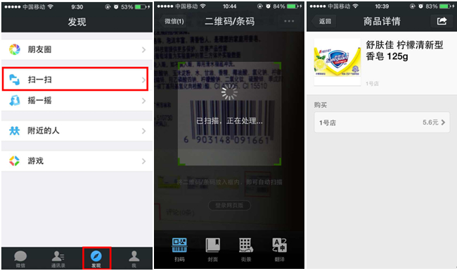
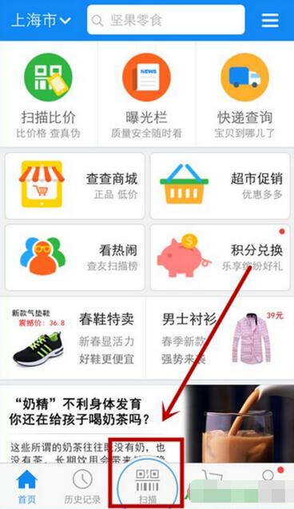
条形码应用意义
毕业设计——《基于条形码识别技术的信息查询系统设计与实现》

Slide 5
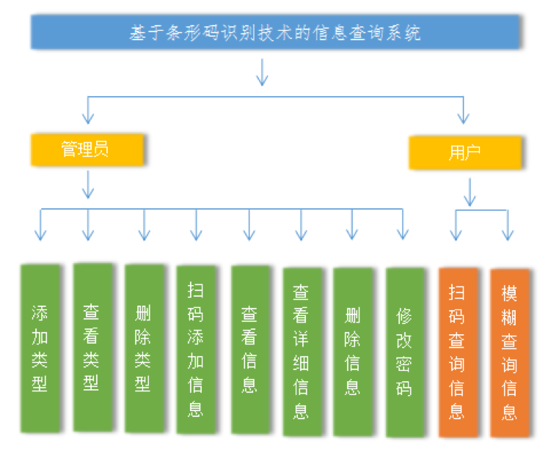
系统架构图
主要设计
毕业设计——《基于条形码识别技术的信息查询系统设计与实现》

Slide 6
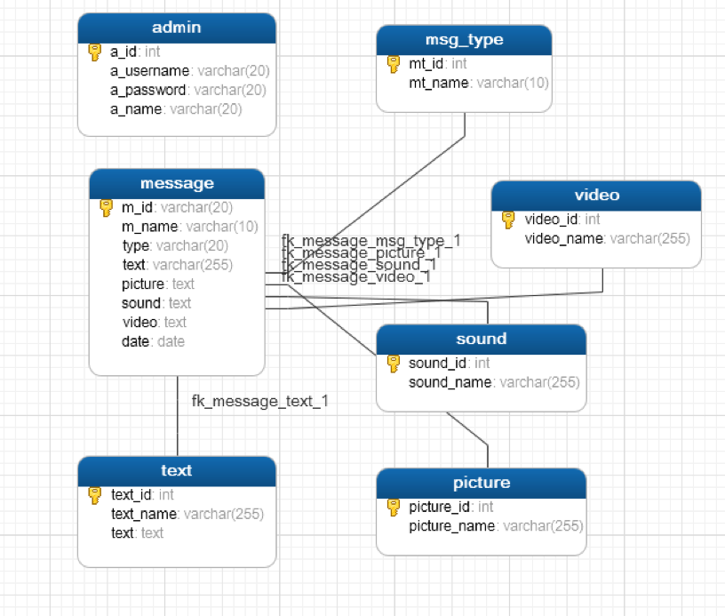
数据库设计图
主要设计
毕业设计——《基于条形码识别技术的信息查询系统设计与实现》

Slide 7
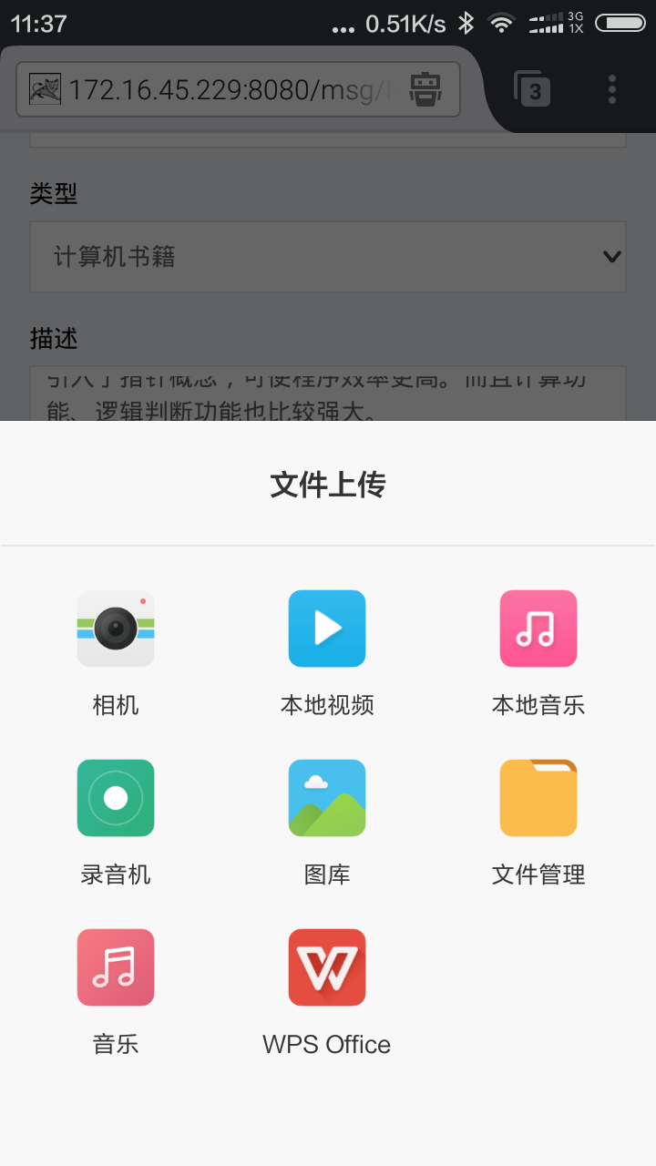
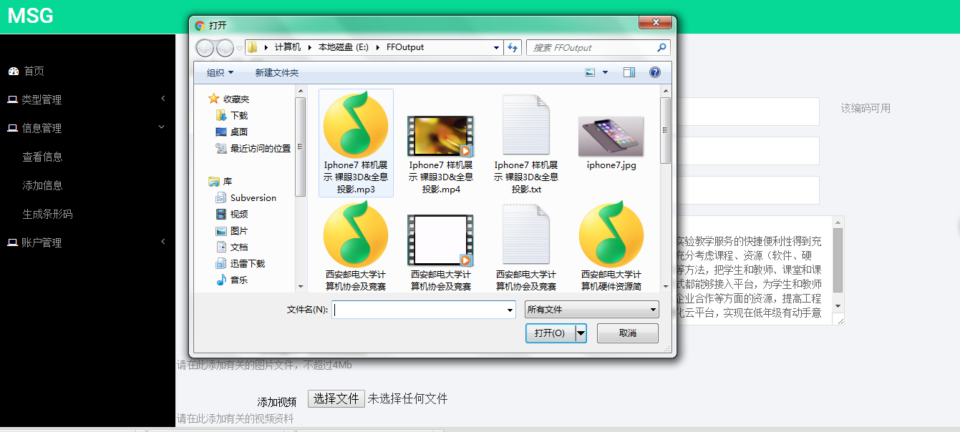
主要功能及实现
上传功能
毕业设计——《基于条形码识别技术的信息查询系统设计与实现》

Slide 8

主要功能及实现
扫码功能
毕业设计——《基于条形码识别技术的信息查询系统设计与实现》

Slide 9


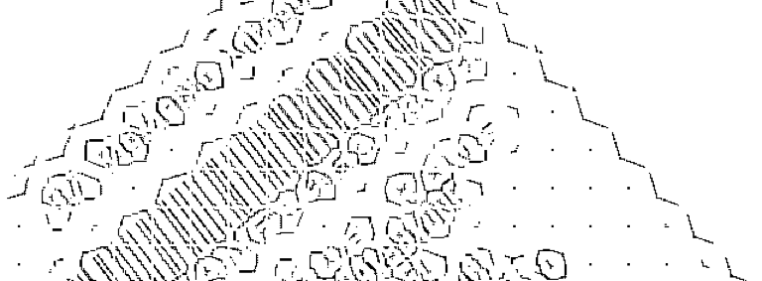
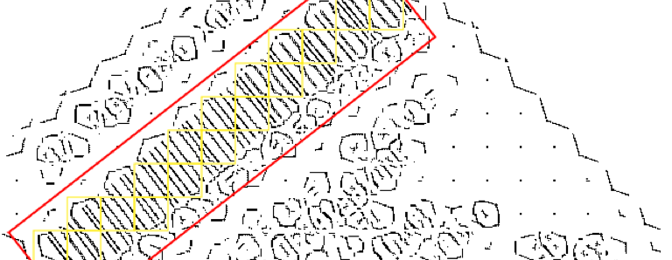
主要功能及实现
扫码功能
1
2
3
4
毕业设计——《基于条形码识别技术的信息查询系统设计与实现》

Slide 10
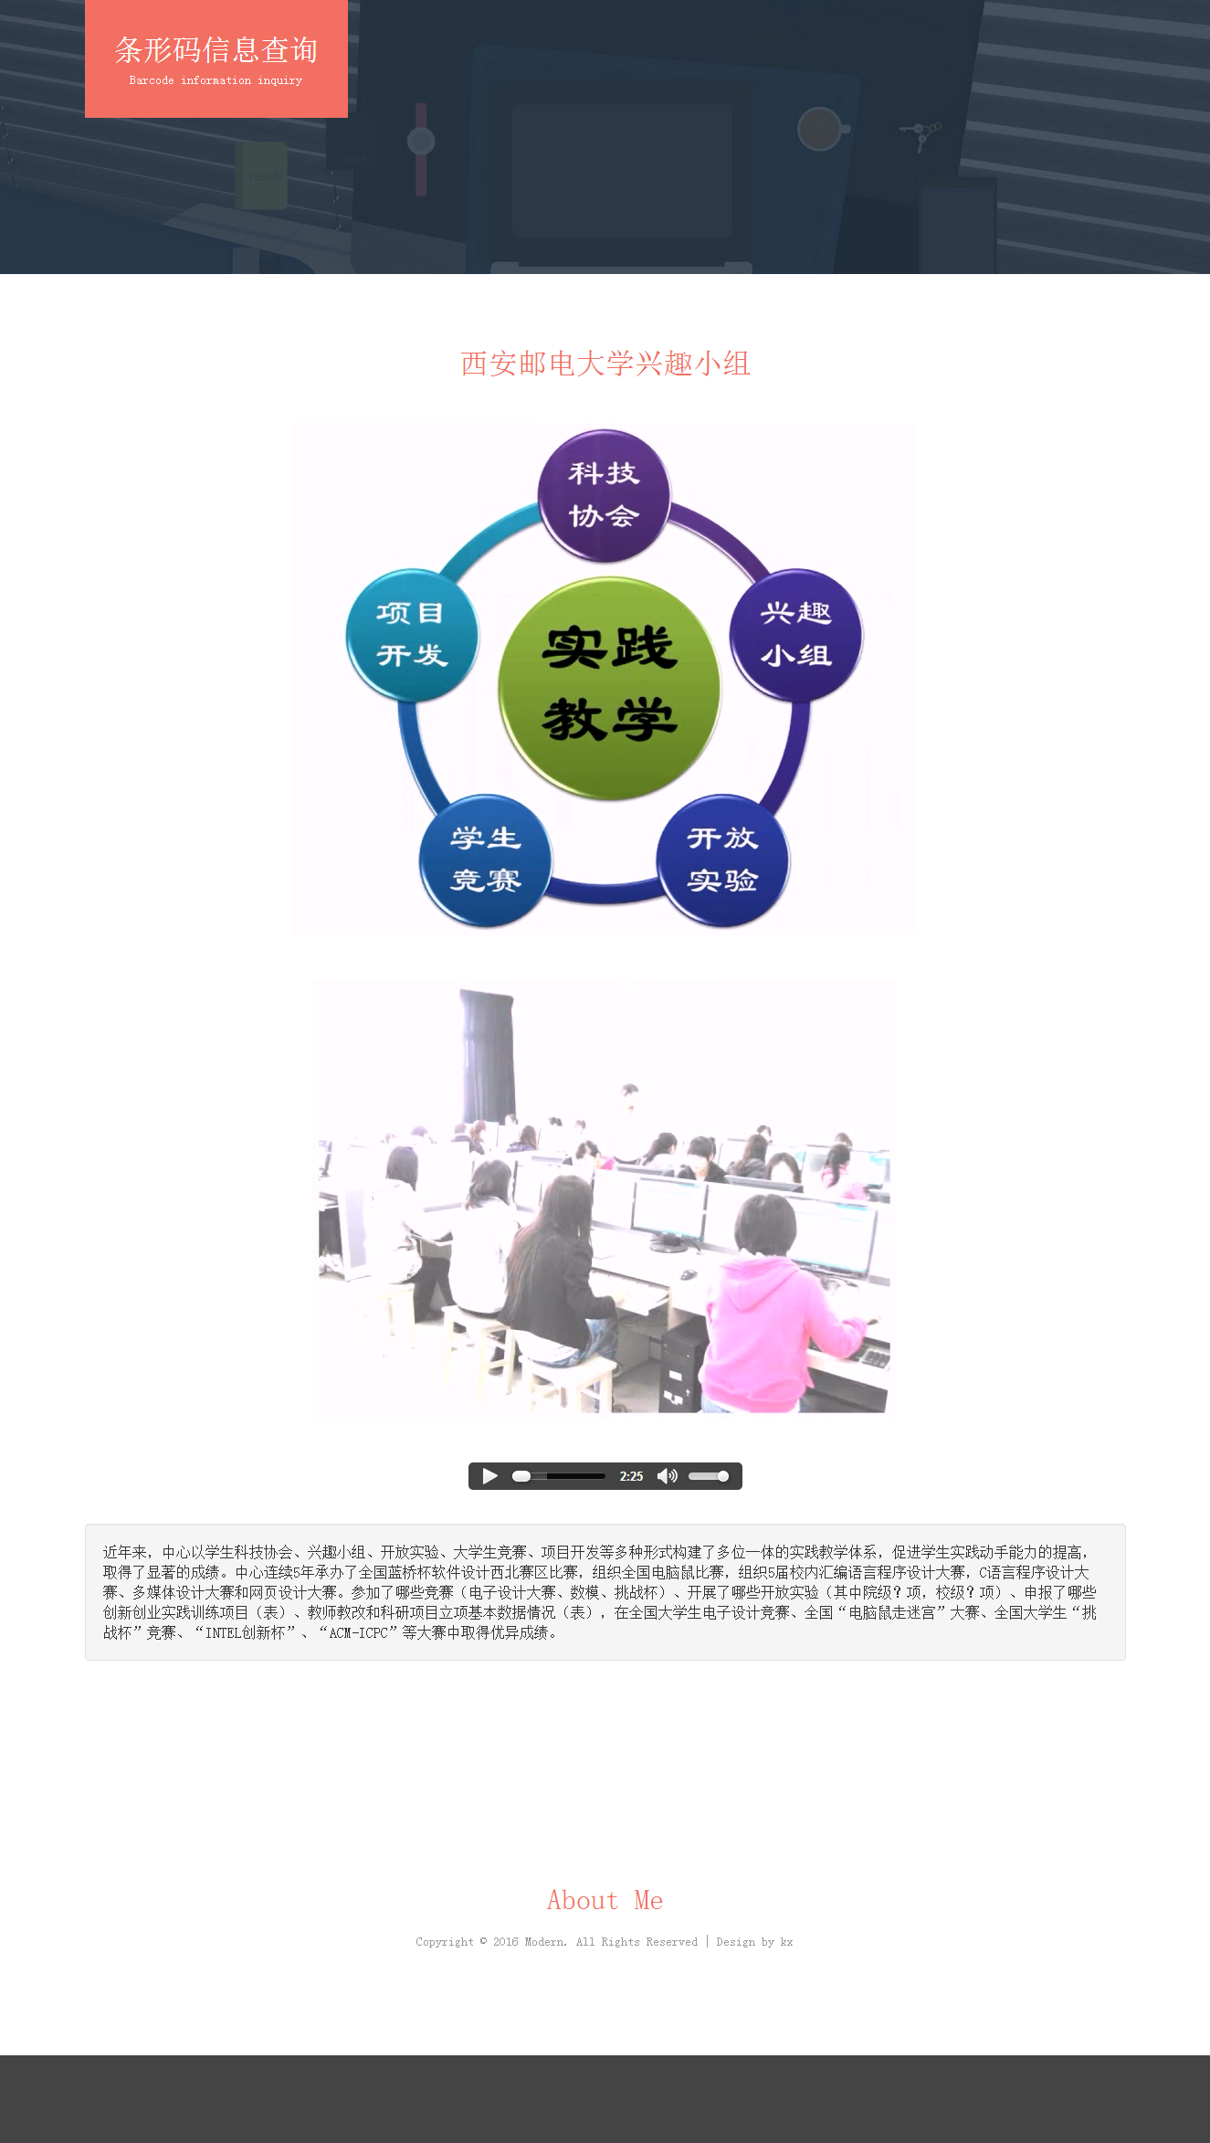
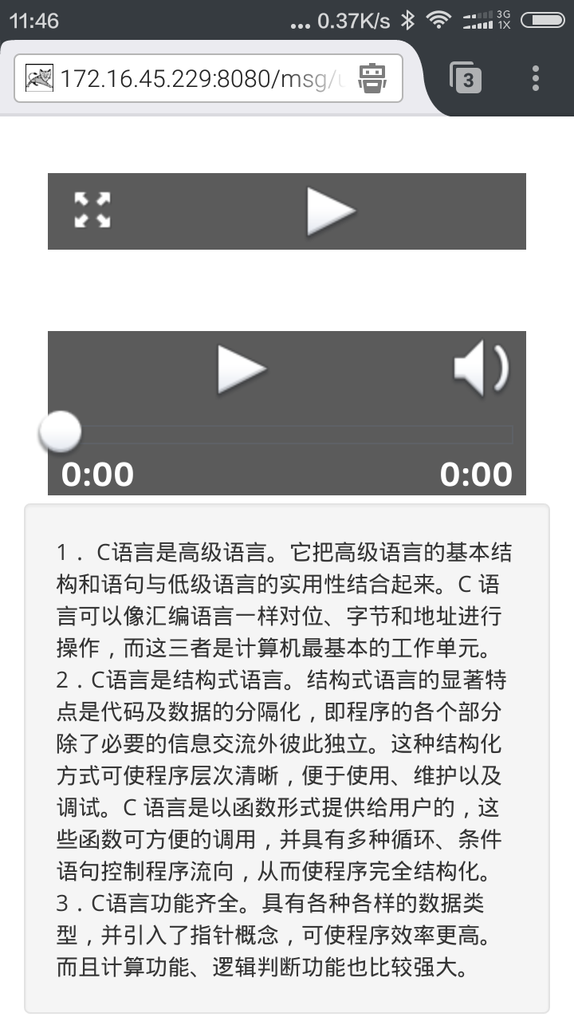
主要功能及实现
播放功能
毕业设计——《基于条形码识别技术的信息查询系统设计与实现》

Slide 11
未来展望
页面兼容性问题
目前的功能相对较为单一
整个系统架构的容错率还不能达到可以应用的级别
音视频传输的效率低下
毕业设计——《基于条形码识别技术的信息查询系统设计与实现》

Slide 12
基于条形码识别技术的 信息查询系统设计与实现
Thanks

